Slide 1
Gerencia de Proyectos Aeroportuarios

Slide 2
Contenido
01.
Balance General
Principales hitos 2014-2018
05.
02.
Concesiones aeroportuarias a cargo de la ANI
Principales obras en curso
06.
03.
Evolución tráfico de pasajeros - carga
Proyección de Inversiones (2019/2022)
07.
04.
Evolución de las inversiones
Retos
08.

Slide 3
Contenido
01.
Balance General
Principales hitos 2014-2018
05.
02.
Concesiones aeroportuarias a cargo de la ANI
Principales obras en curso
06.
03.
Evolución tráfico de pasajeros - carga
Proyección de Inversiones (2019/2022)
07.
04.
Evolución de las inversiones
Retos
08.

Slide 4
Balance General
El siglo XXI impuso nuevos retos; es la era de la conectividad, que a la par de la información, estableció los nuevos parámetros evolutivos de la infraestructura. Y, si de temas de conectividad y velocidad se trata, el transporte aéreo es el referente.
Ahora que el tiempo es uno de los activos más costosos, el mejoramiento de los aeródromos es la herramienta básica para la movilidad de pasajeros y mercancías de forma más eficiente y su modernización es, de hecho, la primera vitrina del país en cuanto a su potencial de competitividad se refiere.
Entendiendo la dimensión de tan prioritaria y enorme responsabilidad, mediante el Decreto 4164 de 2011, le fue encomendada a la ANI, la misión de estructurar, celebrar y administrar las concesiones aeroportuarias como medio eficaz para avanzar en el propósito de consolidar a Colombia como País pionero y jugador de primer orden en el contexto latinoamericano con estándares de calidad aplicados en los países más desarrollados.
En este proceso desde el año 2013 se gestionaron 7 contratos de concesión para 16 aeropuertos; (1 se encuentra en proceso de liquidación - CODAD), que han movilizado cerca de 63 millones de pasajeros y se cuantifican 620 mil operaciones en el año 2018.
La demanda por este modo de transporte ha venido mostrando un dinamismo importante, con una tasa anual de crecimiento superior al 8% desde el año 2011, a lo que hemos respondido con inversión en obras por un monto mayor a $2,5 billones entre 2014 y 2018. Ello permitió la demolición y edificación de 2 nuevos terminales, la
construcción de modernos edificios, la repavimentación de pistas y calles de rodaje, la ampliación de estructuras lado tierra y lado aire, la disponibilidad de sistemas de ayuda modernos para el aterrizaje, y la creación de zonas comerciales y áreas de servicio confortables y climatizadas, entre muchas otras.
A su vez, los logros no se han hecho esperar, incrementamos la capacidad instalada, mejoramos los niveles de servicio a estándares internacionales, aumentamos la seguridad operacional y la conectividad, lo que se refleja por ejemplo en la obtención de la certificación OACI a los aeropuertos Rafael Nuñez de Cartagena, Alfonso Bonilla de Palmira, Camilo Daza de Cúcuta y Palonegro de Bucaramanga. Los resultados han sido fruto de la conformación de equipos técnicos para el seguimiento de los contratos, la selección de firmas de interventoría con estándares de experiencia y calidad específicas en este campo, la coordinación con otras entidades del gobierno nacional y la socialización y acompañamiento a las comunidades y fuerzas vivas en cada región.

Slide 5
Contenido
01.
Balance General
Principales hitos 2014-2018
05.
02.
Concesiones aeroportuarias a cargo de la ANI
Principales obras en curso
06.
03.
Evolución tráfico de pasajeros - carga
Proyección de Inversiones (2019/2022)
07.
04.
Evolución de las inversiones
Retos
08.

Slide 6
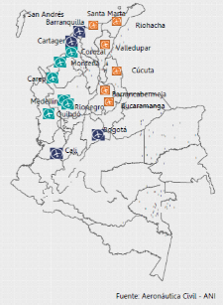
Aeropuertos Concesionados
Tipo de Aeropuerto | No
Aeropuertos Concesionados | 16
Aeropuertos No Concesionados | 58
Total | 74
Segunda pista El Dorado (1995 – 20 años)
Cartagena (1996 – 15 años).
Barranquilla (1997 – 15 años). (2015 – 20 años)
Cali (2000 – 20 años)
El Dorado (2006 – 20 años)
San Andrés y Providencia (2007 – 15 años) Terminación anticipada (2013)
Concesión Grupo de aeropuertos Centro Norte (2008 - 2033):
Concesión Grupo de Aeropuertos Nororiente (2010 - 2034):
Medellín
Rionegro
Quibdó
Carepa
Montería
Corozal
Santa Marta
Cúcuta
Valledupar
Barrancabermeja
Riohacha
Bucaramanga

Slide 7
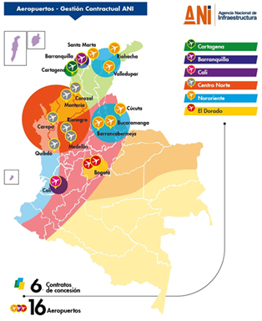
Aeropuertos Concesionados
Aeropuerto | Ciudad
El Dorado | Bogotá
El Dorado - Pista | Bogotá
Rafael Nuñez | Cartagena
Alfonso Bonilla Aragón | Cali
José María Córdova | Rionegro
Olaya Herrera | Medellín
Antonio Roldan Betancourt | Carepa
Los Garzones | Montería
Las Brujas | Corozal
El Caraño | Quibdó
Alfonso Lopez Pumarejo | Valledupar
Simón Bolívar | Santa Marta
Palonegro | Bucaramanga
Almirante Padilla | Riohacha
Camilo Daza | Cúcuta
Yariguíes | Barrancabermeja
Ernesto Cortissoz | Barranquilla

Slide 8
Contenido
01.
Balance General
Principales hitos 2014-2018
05.
02.
Concesiones aeroportuarias a cargo de la ANI
Principales obras en curso
06.
03.
Evolución tráfico de pasajeros - carga
Proyección de Inversiones (2019/2022)
07.
04.
Evolución de las inversiones
Retos
08.

Slide 9
Evolución tráfico de pasajeros
2010-2018 (aeropuertos concesionados)
Millones de pasajeros por año

Slide 10
Evolución carga
2010-2018 (Aeropuerto El Dorado)
Toneladas por año

Slide 11
Contenido
01.
Balance General
Principales hitos 2014-2018
05.
02.
Concesiones aeroportuarias a cargo de la ANI
Principales obras en curso
06.
03.
Evolución tráfico de pasajeros - carga
Proyección de Inversiones (2019/2022)
07.
04.
Evolución de las inversiones
Retos
08.

Slide 12
Evolución Inversiones
2014-2019
Pesos constantes de cada año
Se han ejecutado obras en 16 aeropuertos del país más segunda pista del El Dorado, por un valor de $4,4 billones, (pesos constantes 2018) en nuevas edificaciones, modernización terminales, ampliación y repavimentación de pistas, ampliación muelles, entre otras obras importantes para modernizar las principales terminales áreas del país.

Slide 13
Contenido
01.
Balance General
Principales hitos 2014-2018
05.
02.
Concesiones aeroportuarias a cargo de la ANI
Principales obras en curso
06.
03.
Evolución tráfico de pasajeros - carga
Proyección de Inversiones (2019/2022)
07.
04.
Evolución de las inversiones
Retos
08.

Slide 14
Logros
Incrementamos la capacidad instalada para el transporte aéreo de pasajeros, nacionales e internacionales.
Mejoramos los niveles de servicio con la implementación de los diferentes subsistemas operativos y de procesamiento de pasajeros, de acuerdo con los crecimientos esperados y estándares internacionales.
Contribuimos al desarrollo de la seguridad operacional de los aeropuertos concesionados.
Generamos altos índices de conectividad, movilidad y competitividad nacional e internacional.
Modernizamos y ampliamos la infraestructura y equipamiento aeroportuario para la prestación de un mejor servicio.
Mejoramos el confort de los pasajeros y usuarios de los aeropuertos.
Aseguramos el cumplimiento de los fines buscados por el Estado.
Certificación OACI Aeropuertos de Rafael Núñez de Cartagena y Alfonso Bonilla de Palmira.

Slide 15
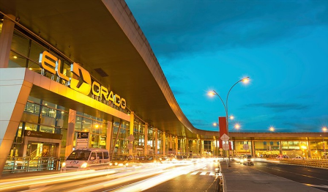
Principales Hitos
Aeropuerto EL DORADO
Inversiones Acumuladas:
$2 billones*
*$2018
Descripción obras:
Franjas nivelación de pista.
Demolición antiguo aeropuerto.
Construcción Nueva Terminal (Año 2014).
Construcción de Plataforma (Año 2014).
Construcción de plataforma e instalación de (6) puentes de abordaje (Año 2017).
Ampliación Muelle Internacional (Año 2017).
Ampliación Muelle Nacional (Año 2017).
Obras en Pista Norte: Nivelación Franjas Pista Norte – Resas - Superficies de Protección Antierosión por Chorro de Turbina - Expansión de Bahías de Espera.

Slide 16
Principales Hitos
Aeropuerto EL DORADO
EVOLUCIÓN AEROPUERTO
Nueva Terminal
Año | Terminal Pasajeros | Plataforma de Parqueo | Posiciones
 |  |  | Contacto | Remotas
Antiguo Terminal 2006 (Demolido) | 55.000 m² | 80.000 m² | 20 | 10
NUEVA TERMINAL
Nuevo Terminal del 2007 a 2017 | 173.000 m² | 320.000 m² | 33 | 17
Obras Ampliación Muelle Norte | 18.710 m² | 10.385 m² | 4 | -4
Obras Ampliación Muelle Sur | 32.550 m² | 14.080 m² | 2 | 0
TOTAL A 2018 | 224.260m² | 344.465m² | 39 | 13
INCREMENTO 2018 respecto año 2006 | 308% | 330% | 95% | 30%
Pasajeros Movilizados | Nacional | Internacional | Total
2015 | 22.327.328 | 10.054.699 | 32.382.027
2016 | 21.287.617 | 9.754.224 | 31.041.841
2017 | 20.560.188 | 10.804.860 | 31.365.048

Slide 17
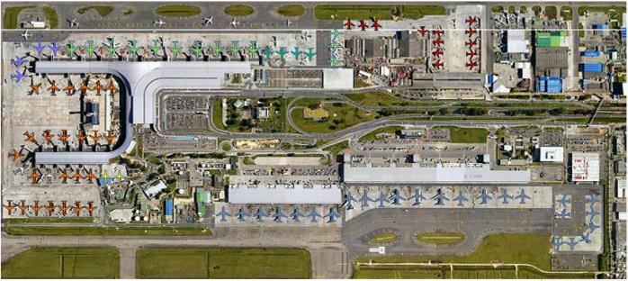
Principales Hitos
Aeropuerto EL DORADO
EVOLUCIÓN AEROPUERTO Nueva Terminal
Área Internacional |  | Ampliación Internacional | Área Nacional |  | Ampliación Nacional | Área Swing | TPA |  | NTC | TOTAL CON | TOTAL REM | TOTAL
CON | REM | CON | CON | REM | CON | CON | CON | REM
10 | 3 POR AMPLIACION (EXISTIAN 7) | 4 | 19 | 7 | 2 | 4 | 10 | 3 | 25 | 49 | 38 | 87

Slide 18
Principales Hitos
Aeropuerto EL DORADO
EN CIFRAS
Cerca de 24.000 m² de áreas comerciales
1.669 cupos para parqueaderos
Procesa cerca del 70% de la carga aérea de todo el país con más de 670.000 TM
47 destinos nacionales y 49 destinos internacionales
1.069 cámaras de seguridad
Más de 30 marcas comerciales
6 salas VIP
Reconocido como el mejor aeropuerto de Suramérica en 2016 y 2017, según Skytrax
Cerda de 25.000 personas conforman la comunidad aeroportuaria
Alrededor de 100.000 pasajeros por día transitan por el aeropuerto
Cerca de 800 operaciones realizadas por día
Capacidad para 40 millones de pasajeros
Capacidad para movilizar 7.200 maletas por hora
90 posiciones de parqueo para aviones de pasajeros
152 mostradores de check-in
50 módulos de auto check-in
Primer aeropuerto de Colombia acreditado en 2017 con la huella de carbono Nivel Mapping
Más del 50% de los residuos del aeropuerto son aprovechados
Con la ampliación de la terminal se completan 223.700 m² equivalentes a cerca de 35 canchas de futbol
Más de 25.000 m³ de aguas lluvias tratadas al año
El Dorado promueve la conectividad del país y es el tercer aeropuerto de mayor tráfico de pasajeros de Latinoamérica.
Es el primer aeropuerto en volumen de carga en Latinoamérica.
El Dorado sigue ampliándose para satisfacer la creciente demanda
Más de 50 ascensores y 20 escaleras eléctricas
En cuanto a movilidad, el Aeropuerto está integrado con el Portal de Transmilenio a través de buses híbridos y el SITP

Slide 19
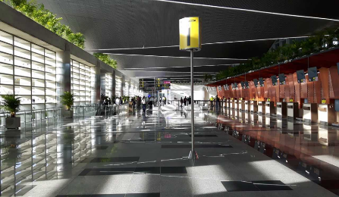
Principales Hitos
Aeropuerto Alfonso Bonilla Aragón (Cali)
ESPACIO PARA FOTO
No cambiar el tamaño, ni moverlo
Inversiones Acumuladas:
$235.000 Millones* *$2018
Descripción obras:
Edificio Terminal zona norte y torre de control.
Edificio Terminal zona central y zona sur.
Construcción de Áreas de Seguridad - RESA NORTE.
Ampliación Franja de pista.
Cerramientos Franja.
Repavimentación Pista.

Slide 20
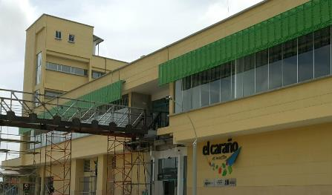
Principales Hitos
Aeropuerto El Caraño (Quibdó)
Inversiones Acumuladas:
$190.000 Millones* *$2018
Descripción obras:
Ampliación Terminal de Pasajeros y construcción Centro de servicios
Repavimentación y Ampliación de Pista y Plataforma

Slide 21
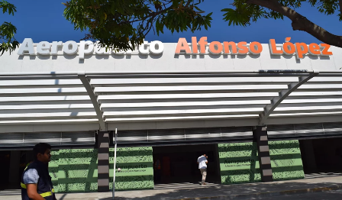
Principales Hitos
Aeropuerto Alfonso López (Valledupar)
Inversiones Acumuladas:
$27,000 Millones* *$2018
Descripción obras:
Obras de modernización Obras de ampliación y climatización
Modernización en (3616 m²)
Climatización áreas públicas (907 m²).
Ampliación sala de abordaje (228 m²).
Ampliación zona entrega equipaje (289 m²)

Slide 22
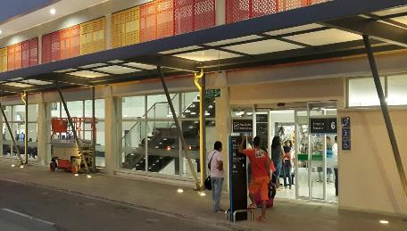
Principales Hitos
Aeropuerto Los Garzones (Montería)
Inversiones Acumuladas:
$136.000 Millones* *$2018
Descripción obras:
Repavimentación pista de aterrizaje e Instalación sistema ALS
Ampliación Edificio Terminal de Pasajeros

Slide 23
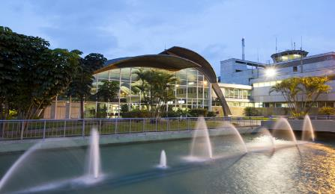
Principales Hitos
Aeropuerto Olaya Herrera (Medellín)
Inversiones Acumuladas:
$22.000 Millones* *$2018
Descripción obras:
Construcción nueva torre de control, edificio parqueadero, Terminal VIP
Repavimentación pista de aterrizaje

Slide 24
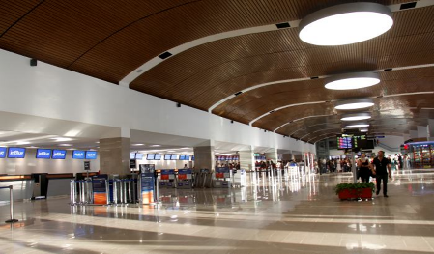
Principales Hitos
Aeropuerto Rafael Núñez (Cartagena)
Inversiones Acumuladas:
$103.000 Millones* *$2018
Descripción obras:
Repavimentación y Mantenimiento Pista
Infraestructura ECO Servicio FBO
Sala VIP Internacional (Voluntaria)
Edifício SEI
Franjas de Pista
Nuevas bodegas handling y centro de acopio

Slide 25
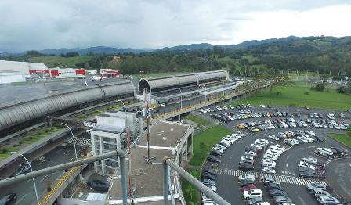
Principales Hitos
Aeropuerto José María Córdova (Rionegro)
Inversiones Acumuladas:
$350.600 Millones* *$2018
Descripción obras:
Adecuación del edificio terminal
Escaleras eléctricas para pasajeros
Ampliación Terminal de Pasajeros Muelle Nacional
Sistema de información de Vuelos FIDS y Equipajes BIDS
Calle de salida rápida
Ampliación Plataforma en asfalto (Terminal de pasajeros Nacional)
Ampliación Plataforma en concreto (Terminal de pasajeros Nacional)

Slide 26
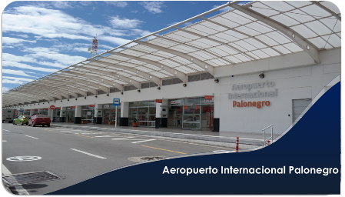
Principales Hitos
Aeropuerto Palonegro (Bucaramanga)
Inversiones Acumuladas:
$83.000 Millones* *$2018
Descripción obras:
Obras de Modernización
Modernización en (16.133 m²)
Sala de Abordaje Nacional (1324) m²
Sala de Abordaje Internacional (378) m²
Sala de Entrega de Equipaje (861) m²

Slide 27
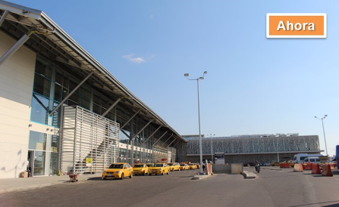
Principales Hitos
Aeropuerto Simón Bolívar (Santa Marta)
Inversiones Acumuladas:
$145,000 Millones* *$2018
Descripción obras:
Nuevo Aeropuerto Simón Bolívar: Terminal: 15.413,54 m².
Parqueadero subterráneo: 5.742 m²
Ampliación plataforma: 30.702,56 m²
5 posiciones de contacto con (5 puentes nuevos),
5 bandas de equipaje nuevas
Climatización total de la terminal.

Slide 28
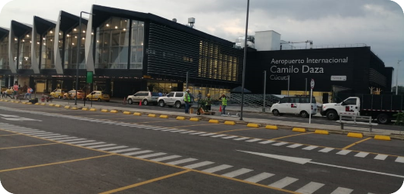
Principales Hitos
Aeropuerto Camilo Daza (Cúcuta)
Inversiones Acumuladas:
$79.000 Millones* $2018
Descripción obras:
Obras para la “Adecuación y expansión física y operativa”
Obras de ampliación de Terminal en 3,945m2 m² (Salida Internacional y Nacional)
(1) nuevo puente de abordaje, área de check in
Mejoramiento en las áreas de recibo de equipaje para un total de 13,760 m²
Construcción de 2 edificios para Aerocivil Dependencias Administrativo 218m² - Soporte técnico 167 m² e instalaciones de telecomunicaciones incluyendo la torre.
Plataforma total 46,900 m²

Slide 29
Contenido
01.
Balance General
Principales hitos 2014-2018
05.
02.
Concesiones aeroportuarias a cargo de la ANI
Principales obras en curso
06.
03.
Evolución tráfico de pasajeros - carga
Proyección de Inversiones (2019/2022)
07.
04.
Evolución de las inversiones
Retos
08.

Slide 30
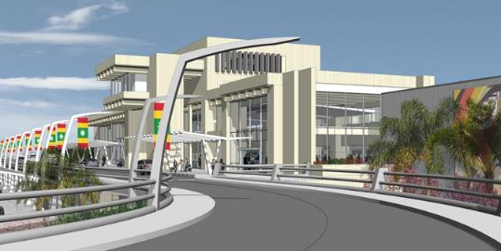
Principales Obras
En Curso
Aeropuerto Ernesto Cortissoz (Barranquilla)
Inversiones Acumuladas:
$300.000 Millones* *$2018
Descripción obras:
Modernización y Ampliación Instalación de 9 puentes de abordaje
Remodelación terminal: 15.000 m2
Ampliación zona internacional: 5.425 m2
Zona abastecimiento combustible: 5.000 m2
Repavimentación de la pista y calles de rodaje
Nuevo terminal de carga: 6.200 m2 - Nuevo terminal de aviación corporativa: 600 m2
Edificio mantenimiento aeronaves: 5.625 m2

Slide 31
Aeropuerto Ernesto Cortissoz – En cifras
Bandas de equipaje: 4 incluida la Check In
Pista: 3001 x 45
Indicador de Lugar : SKBQ
Clave de Referencia: 4E
ILS CAT I ( pista 05)
SEI Categoría : 7
Terminal:
Inicial: 17.780 m²
Actual: 23.280 m²
Posiciones Plataforma Comercial : 21
Posiciones Plataforma carga : 4
Ocupación espacios comerciales :
57.615 m²
Se proyectan:
352 Plazas parqueadero Publico.
209 plazas parqueadero empleados.
Cámaras: 59 Filtros de Seguridad: 5 Guardas de Seguridad: 121
Población aeroportuaria: 2341
Operaciones mes de mayo 2019:
4.271
Mostradores de facturación: 58
Autochekin: 7
Salas VIP:
2
Puentes de abordaje Proyecto : 9
(5 en Muelle Nacional, 3 en Internacional, y 1 puente para Swing Gate)
222.896 pasajeros movilizados mayo 2019
Ascensores en operación :
3
Plataforma:
Inicial: 160.200 m²
Actual: 257.000 m²
Área inicial aeropuerto : 317 Ha.
Área actual: 317,47 Ha.
Destinos nacionales: 7
Destinos Internacionales: 2
Carga movilizada mes mayo 2019: 1.512 ton.
FIDS:12
BIDS:3
Salas nacional:7
Salas internacional: 5
Sala dual:1
Escaleras eléctricas :
1 pasa 4
BHS:1200 maletas / hora
El aeropuerto Ernesto Cortissoz continua modernizándose para satisfacer la creciente demanda y poder consolidarse como el mejor aeropuerto de Colombia y convertirse en un referente de éxito para el mundo.

Slide 32
Contenido
01.
Balance General
Principales hitos 2014-2018
05.
02.
Concesiones aeroportuarias a cargo de la ANI
Principales obras en curso
06.
03.
Evolución tráfico de pasajeros - carga
Proyección de Inversiones (2019/2022)
07.
04.
Evolución de las inversiones
Retos
08.

Slide 33
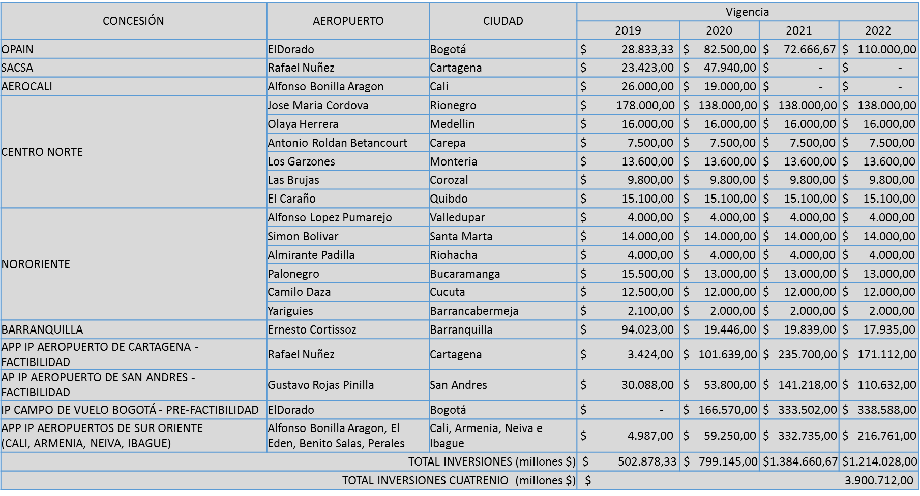
Proyección de Inversiones (capex y opex) – Cuatrenio 2019/2022
Inversión de $4,0 Billones

Slide 34
Contenido
01.
Balance General
Principales hitos 2014-2018
05.
02.
Concesiones aeroportuarias a cargo de la ANI
Principales obras en curso
06.
03.
Evolución tráfico de pasajeros - carga
Proyección de Inversiones (2019/2022)
07.
04.
Evolución de las inversiones
Retos
08.

Slide 35
Retos
A corto plazo:
Para el año 2019 terminar la primera ola de modernización de los 16 aeropuertos concesionados.
A mediano plazo:
Mantener los niveles de servicio exigidos, en cada uno de los aeropuertos a cargo de la Agencia.
Iniciar la segunda ola de construcción y modernización de las nuevas APP, para satisfacer la creciente demanda del transporte aéreo.
Apoyar la certificación de los aeropuertos internacionales que se encuentran concesionados.
Contar con Planes Maestros actualizados en cada uno de los aeropuertos a cargo de la Agencia.
A largo plazo:
Contar con una red de aeropuertos concesionados para facilitar la conectividad y promover el transporte intermodal en pro de la competitividad del país.

